Slide 1
Balanceador de carga TCP nginx/MySQL

Slide 2
Integrantes
Andrés Felipe Gómez Ordoñez…………………………………. 2206486
Jairo Andrés Gómez Molina…………………………………………2185618
Jefferson Sneyder Anaya……………………………………………. 2210981
Jose Miguel Hernandez Castro…………………………………….2215513

Slide 3
Tabla de contenidos
01
02
03
04
05
06
Introducción
Alternativas de solución
Diseño de la solución
Implementación
Pruebas
Demostración en vivo

Slide 4
01
Introducción

Slide 5



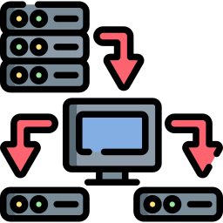
Descripción
¿Por qué usar un balanceador de carga?
Beneficios de usar un balanceador de carga en bases de datos
La escalabilidad y la alta disponibilidad son esenciales para aplicaciones modernas que manejan grandes volúmenes de tráfico. Un balanceador de carga permite distribuir el tráfico entrante entre múltiples servidores para evitar la sobrecarga de uno solo, mejorar el tiempo de respuesta y asegurar la disponibilidad continua del servicio
Disponibilidad
Escalabilidad
Rendimiento
Resiliencia

Slide 6

Contexto (problemática a resolver)
Una aplicación con arquitectura de microservicios tiene picos de tráfico en su base de datos MySQL, generando altos tiempos de respuesta y riesgo de caídas. La falta de distribución equitativa de consultas entre los nodos de la base provoca que un solo servidor se sature, afectando la experiencia del usuario

Slide 7


Solución
Implementar un balanceador de carga con NGINX para distribuir el tráfico de MySQL y optimizar el rendimiento, evitando un único punto de fallo.

Slide 8

02
Alternativas de solución

Slide 9
Alternativas de solución, on-premise
On-premise
Cluster de base de datos (Galera)
Caché en memoria con Redis o Memcached
Balanceador de carga con NGINX
(ganadora)
Cloud-native
Amazon Aurora
Amazon ElastiCache
Amazon RDS Proxy

Slide 10

¿Por qué nginx?
Costo controlado
Flexibilidad y personalización
Compatibilidad multiplataforma
Es la alternativa ganadora frente a otras soluciones en la nube porque NGINX proporciona un control directo y personalizado sobre el balanceo de tráfico, sin la dependencia de servicios gestionados que pueden limitar la flexibilidad en la configuración

Slide 11

03
Diseño de la solución

Slide 12
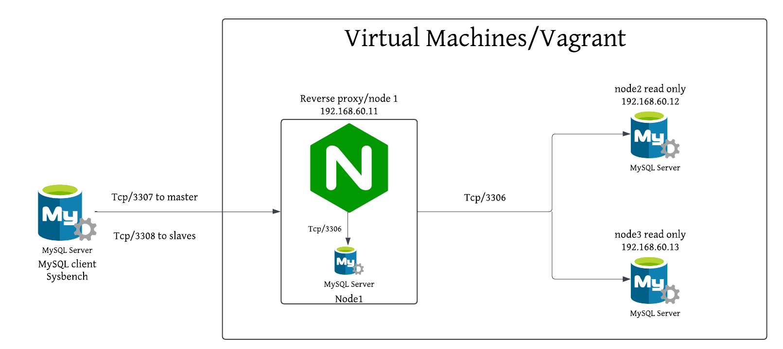

Slide 13

04
Implementación

Slide 14
Ruta de implementación
Instalación Vagrant/Virtualbox
Creación Vagrantfile
Se levantan máquinas y establecemos una conexión ssh para cada nodo
Instalación Nginx/MySQL
Establecemos nodo1 como maestro
Replicación
Pruebas de carga usando Sysbench
Despliegue

Slide 15

05
Pruebas

Slide 16
Escenarios de pruebas ( lectura)
100 hilos
200 hilos
Category | Metric | Value
Test Setup | Number of Threads | 100
 | Total Time | 60.6187 seconds
 | Total Number of Events | 10,5
SQL Statistics | Queries (Read) | 147
 | Queries (Write) | 0
 | Queries (Other) | 21
 | Total Queries | 168,000 (2,771.38/sec)
 | Transactions | 10,500 (173.21/sec)
 | Ignored Errors | 0
Category | Metric | Value
Test Setup | Number of Threads | 200
 | Total Time | 64.1323 seconds
 | Total Number of Events | 11,506
SQL Statistics | Queries (Read) | 161,084
 | Queries (Write) | 0
 | Queries (Other) | 23,012
 | Total Queries | 184,096 (2,870.52/sec)
 | Transactions | 11,506 (179.41/sec)
 | Ignored Errors | 0
 | Reconnects | 0

Slide 17

Escenarios de pruebas ( lectura)
300 hilos
400 hilos
Category | Metric | Value
Test Setup | Number of Threads | 300
 | Total Time | 66.1002 seconds
 | Total Number of Events | 5,027
SQL Statistics | Queries (Read) | 70,378
 | Queries (Write) | 0
 | Queries (Other) | 10,054
 | Total Queries | 80,432 (1,216.80/sec)
 | Transactions | 5,027 (76.05/sec)
 | Ignored Errors | 0

Slide 18
Escenarios de pruebas ( escritura)
100 hilos
150 hilos
Category | Metric | Value
Test Setup | Number of Threads | 100
 | Total Time | 61.0790 seconds
 | Total Number of Events | 3,979
SQL Statistics | Queries (Read) | 55,706
 | Queries (Write) | 15,916
 | Queries (Other) | 7,958
 | Total Queries | 79,580 (1,302.87/sec)
 | Transactions | 3,979 (65.14/sec)
 | Ignored Errors | 0
 | Reconnects | 0
Category | Metric | Value
Test Setup | Number of Threads | 150
 | Total Time | 61.9553 seconds
 | Total Number of Events | 4,606
SQL Statistics | Queries (Read) | 64,484
 | Queries (Write) | 18,424
 | Queries (Other) | 9,212
 | Total Queries | 92,120 (1,486.85/sec)
 | Transactions | 4,606 (74.34/sec)
 | Ignored Errors | 0
 | Reconnects | 0

Slide 19

Escenarios de pruebas ( escritura)
200 hilos

Slide 20

05
Demostración en vivo

Slide 21
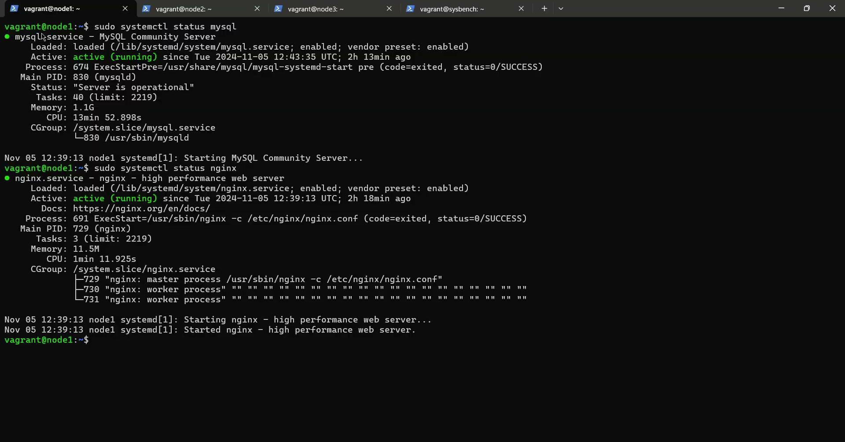
Pruebas de lectura y escritura

Slide 22
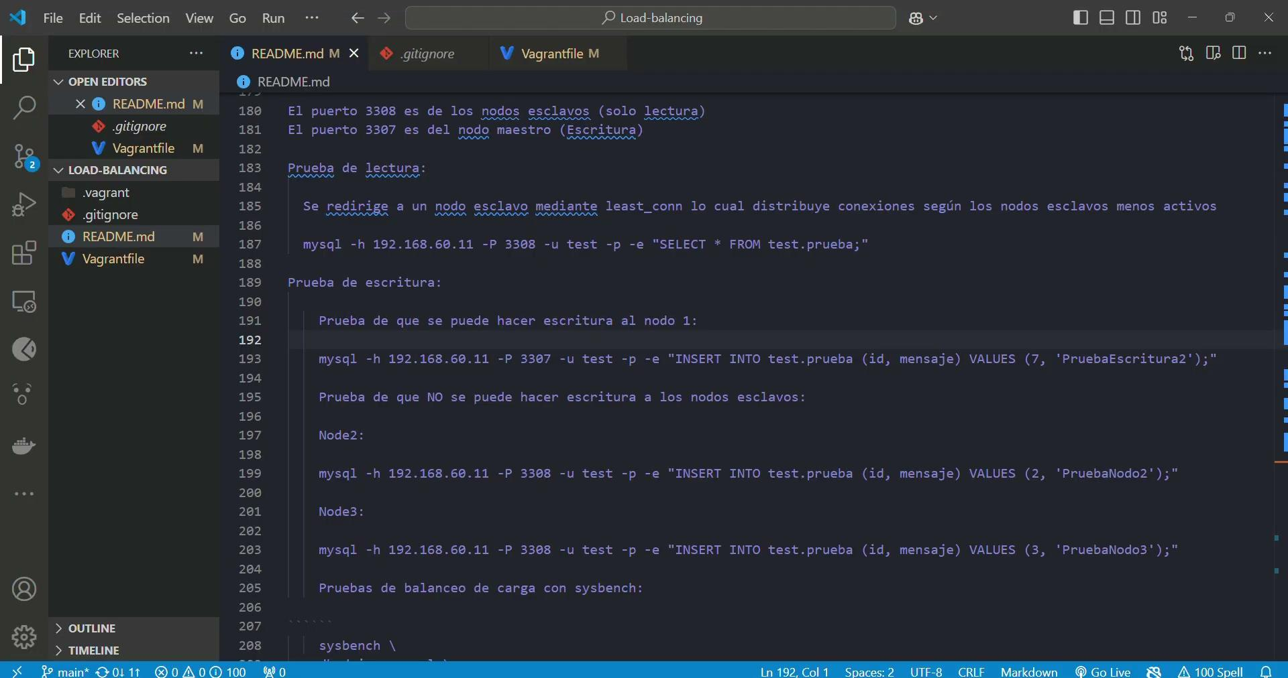
Prueba de lectura - Balanceo de carga a nodos esclavos

Slide 23
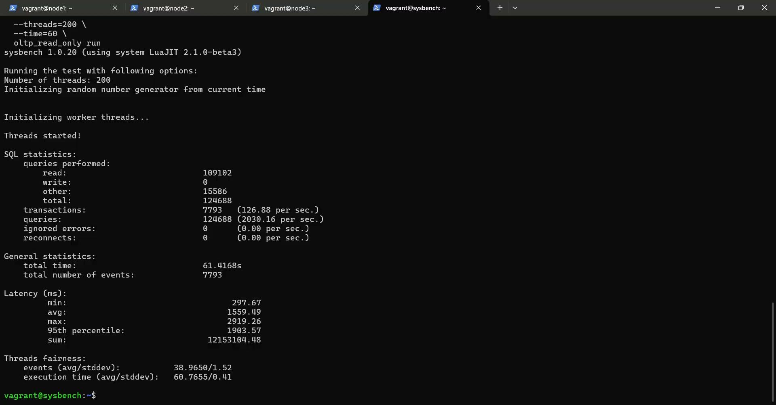
Prueba de escritura a nodo maestro, puerto 3307

Slide 24
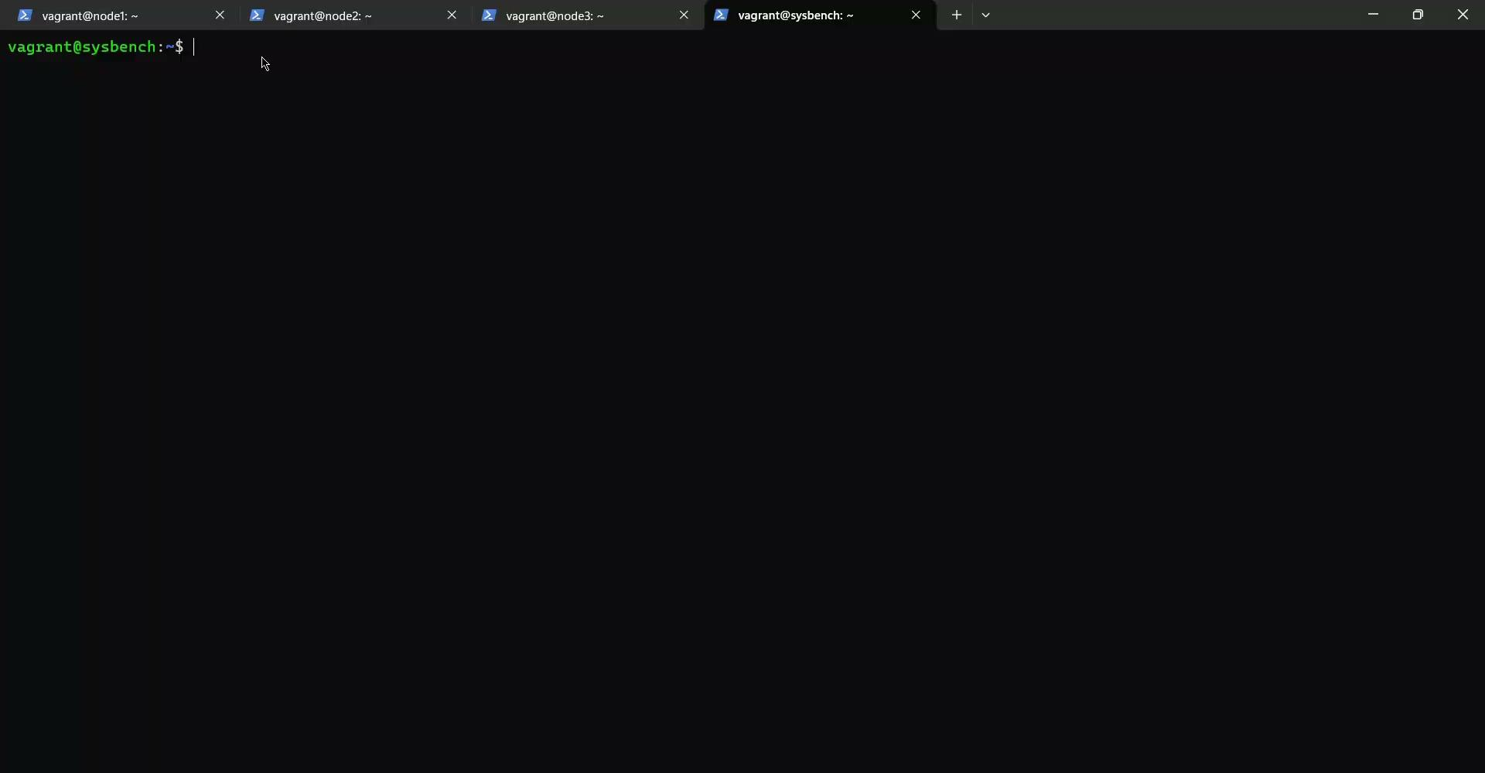
Límite de conexiones de escritura y lectura

Slide 25
Gracias!

